Slide 1
Análisis Léxico

Slide 2
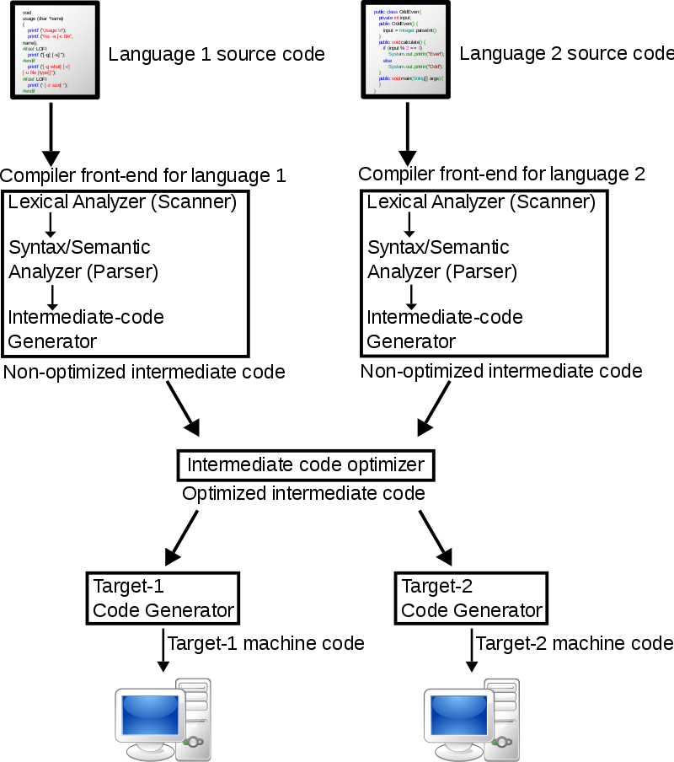
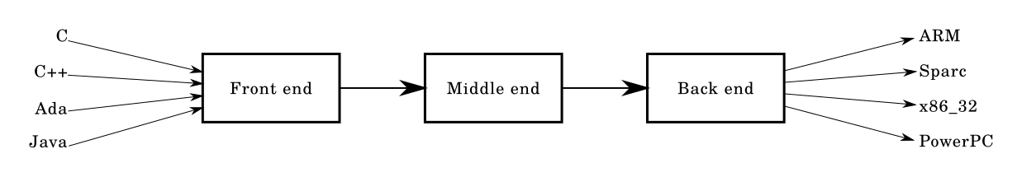
Diagrama de la operación de un compilador típico multi-lenguaje, multi-objetivo
Estructura de compilación de tres etapas

Slide 3
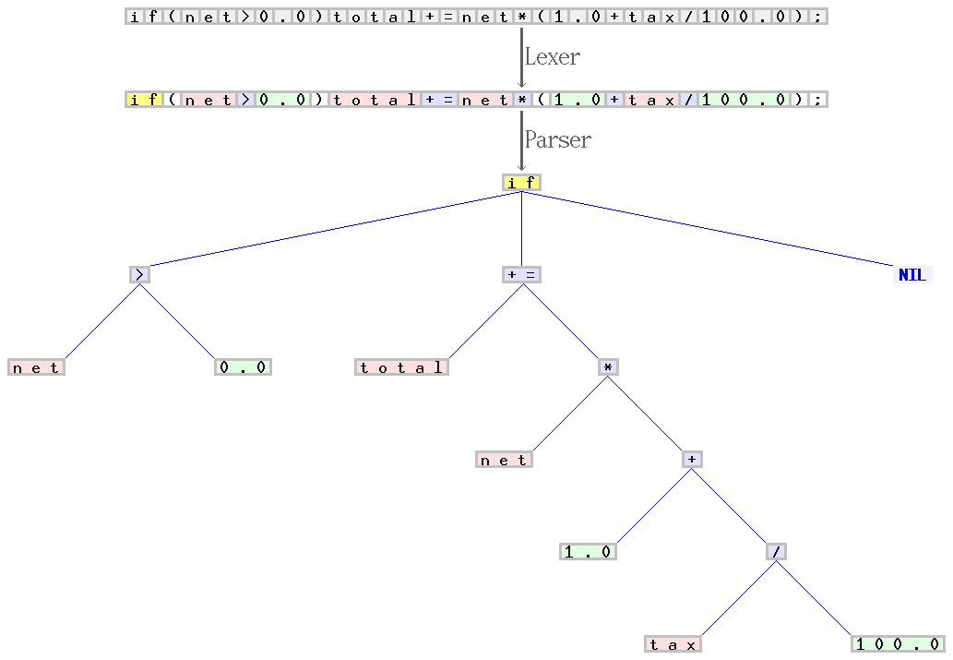
El primer proceso en un compilador es el análisis léxico (Lexer)
El Escáner o Lexer compone una secuencia de tokens y clasifica cada uno de ellos:
Identificador
Palabra reservada
Número literal
Operador

Slide 4
Un token es una cadena con un significado asignado y por tanto identificable.
También se conoce como token léxico
El token es un par que consta de un nombre y un valor.
El nombre del token es una categoría de unidad léxica.
For es un token, Foreach es otro token,
For NO está contenido en Foreach, ambos son unidades léxicas.
Los nombres de token habituales son
Identificadores: nombres que el programador elige, nombres de variables;
Palabras clave: nombres que ya están en el lenguaje de programación;
Separadores / Puntuadores: caracteres de puntuación y delimitadores emparejados;
Operadores: símbolos que operan en argumentos y producen resultados;
Literales: numéricos, lógicos, textuales, literales de referencia;
Comentarios: línea, bloque.

Slide 5
Algunos ejemplos de Tokens
Token name | Sample token values
identifier | Edad, nombre, numMascotas
keyword | if, while, return
separator | }, (, ; (tabulador)
operator | +, <, =
literal | True, 6.02e23, "music"
comment | # Soy un comentario ☺

Slide 6
Consideremos la línea de código medida = edad + peso / 4;
El análisis léxico de esta expresión produce la siguiente secuencia de tokens:
[(identifier, medida), (operator, =), (identifier, edad), (operator, +), (identifier, peso), (operator, /), (literal, 4), (separator, ;)]
Un token es (identifier, medida)
En la expresión se han identificado 8 tokens.

Slide 7
Un lexema es una secuencia de caracteres que coincide con el patrón de un token.
La gramática léxica es la especificación de un lenguaje de programación e incluye un conjunto de reglas que define la sintaxis léxica.
La sintaxis léxica generalmente es un lenguaje regular, con las reglas gramaticales consistentes en expresiones regulares y compuesta por lexemas.
Un lexer siempre deberá estar en la capacidad de reconocer lexemas, si no se reconoce alguno, se incurre en un error sintáctico.
Dos categorías léxicas comunes importantes son el espacio en blanco y los comentarios, son procesadas pero, espacios no producen tokens y comentarios solo produce su propio token.

Slide 8
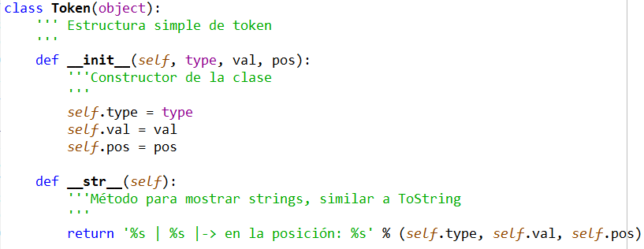
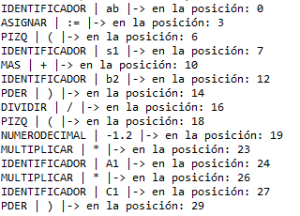
Un analizador Léxico Básico, la clase Token
Si la expresión es
'ab := (s1 + b2) / (-1.2*A1*C1)'
La salida es:

Slide 9
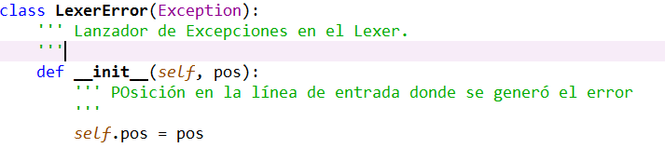
Una clase para el control de errores
En este caso solo se controla el error de la línea donde se encontró algo no identificado.

Slide 10
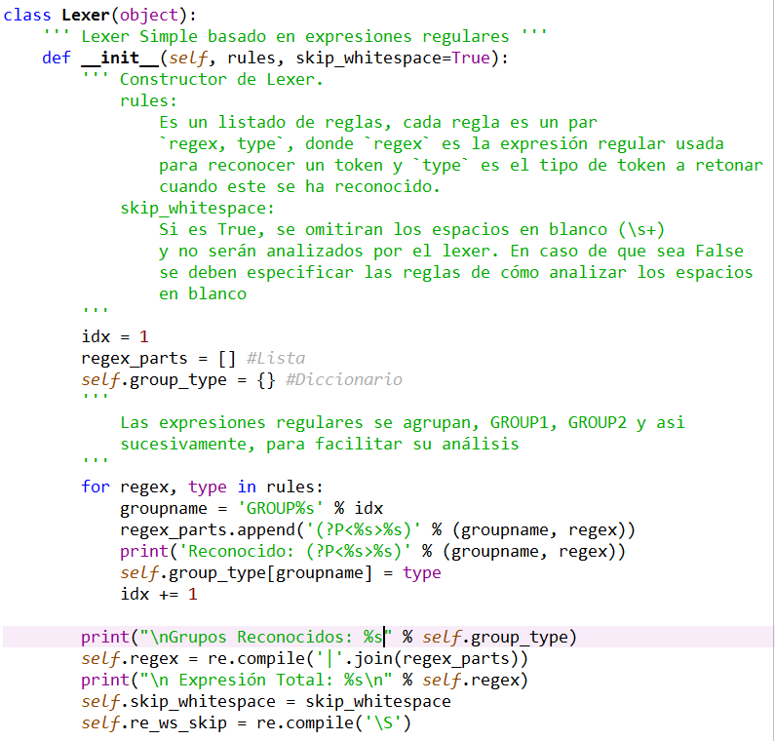
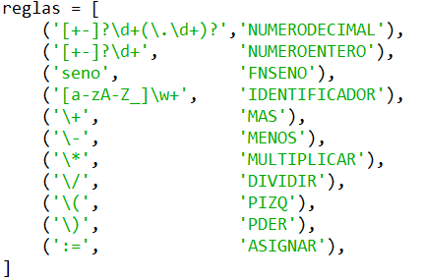
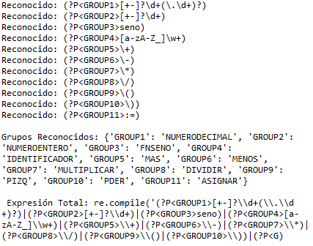
Si las Reglas son:
Si la expresión es
'ab := (s1 + b2) / (-1.2*A1*C1)'
La salida es:

Slide 11
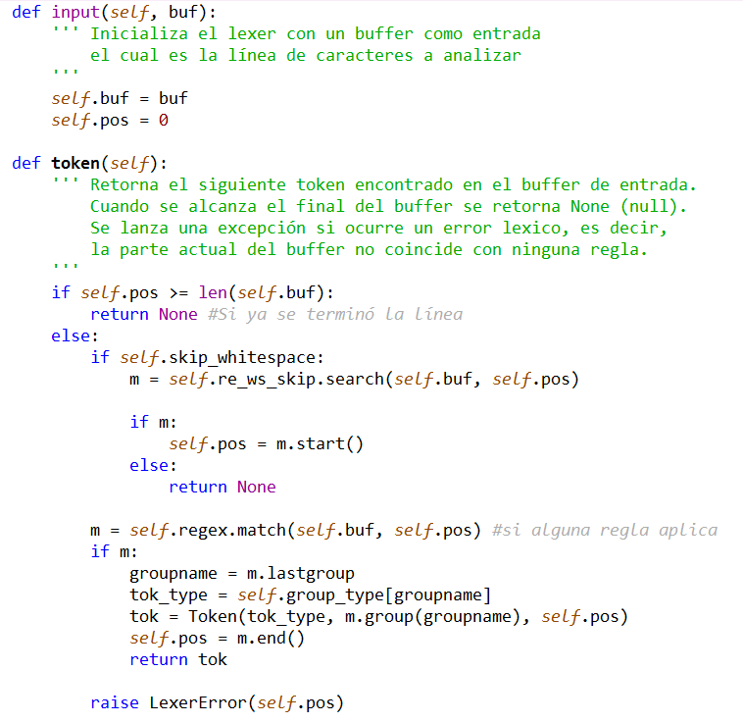
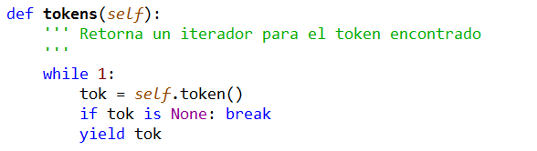
Continuación de la clase Lexer
Lectura Recomendada, Generadores y Yield:
https://realpython.com/introduction-to-python-generators/#understanding-the-python-yield-statement
El último método es:

Slide 12
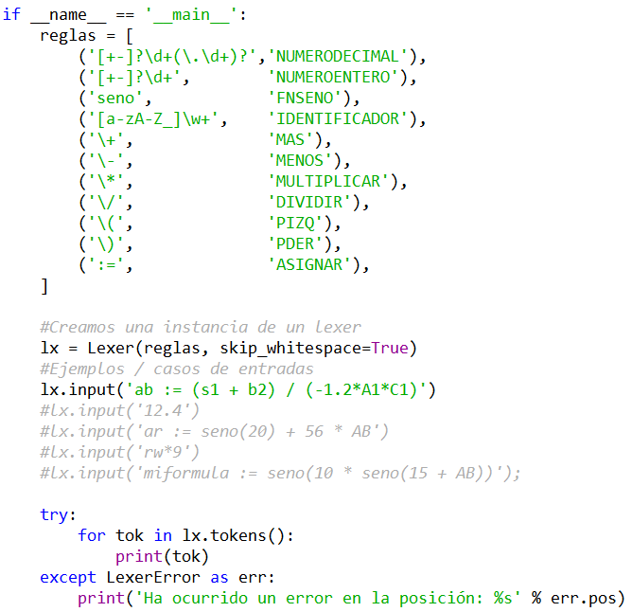
Ahora usamos el lexer
La salida es:

Slide 13
Ejercicios:
El Código está disponible en: https://colab.research.google.com/drive/14M_pxkiMUQiHp_DMLH3ewU_cF1Csk7Me?usp=sharing
Crean una copia del cuaderno en colab y lo comparten, relacionan el vínculo para compartir en el reporte de la tarea.
Dónde Reportar la Tarea: https://forms.gle/X6d4UWGhSJXYLd3h6
Incluir el reconocimiento de las siguientes tokens: a. # :módulo de la división b. \: División Entera c. ¬: Techo d. _: Piso e. R2: raíz cuadrada f. ^: potencia g. Además hacer un caso de entrada para cada una, y otro caso donde se usen todas.
Mioper = 10 # (5 + dia \ 34 * ¬3.2 ….
La tarea sigue en la siguiente diapositiva.

Slide 14
Además
Incluir soporte para reconocer las funciones trigonométricas en español: seno, coseno, tangente, cotangente, secante, cosecante. Hacer un caso de entrada para cada una y otro donde se usen todas.
Incluir el soporte para reconocer números decimales con exponentes, por ejemplo: 654.25E05. Hacer un caso de entrada para esto.
Incluir el soporte para tipos de variables: TIPOENTERO, TIPOREAL, TIPOBIT, TIPOCADENA, TIPOBOOLEANO. Hacer caso de entrada para esto, donde se pruebe cada tipo.
Incluir soporte para reconocer vectores, por ejemplo misVecinas[10]. Hacer caso de entrada.
Incluya el soporte para identificar una expresión twine del Tipo: [[LeyendaPágina|Página]]

